Slide 1

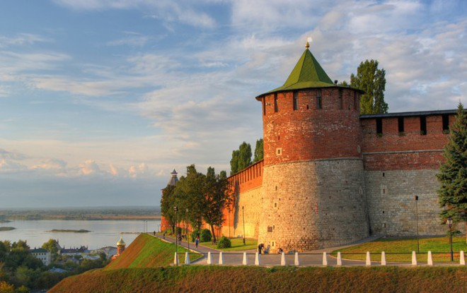
ГУ МВД России по Нижегородской области
Управление по контролю за оборотом наркотиков
Доклад о наркоситуации в Нижегородской области (итоги мониторинга за 2019 год)

Slide 2

ГУ МВД России по Нижегородской области
Управление по контролю за оборотом наркотиков
Организационные основы реализации государственной антинаркотической политики
Противодействие наркоугрозе эффективно только при определении основных направлений и постановке конкретных задач перед всеми участниками реализации государственной антинаркотической политики.
С целью выработки и принятия управленческих решений по противодействию незаконному обороту и потреблению наркотиков в Нижегородской области ежегодно с 2007 года проводится мониторинг наркоситуации.

Slide 3
Правовыми основами проведения мониторинга наркоситуации в Нижегородской области являются:
Стратегия государственной антинаркотической политики РФ до 2020 года, утверждённая Указом Президента РФ от 09.06.2010 № 690 (далее – Стратегия);
Указ Губернатора Нижегородской области от 03.05.2012 № 32 «Об осуществлении мониторинга наркоситуации в Нижегородской области» (в редакции Указа Губернатора Нижегородской области от 26.02.2019 №24);
Конституция РФ;
Положение о государственной системе мониторинга наркоситуации в РФ, утверждённое постановлением Правительства РФ от 20.06.2011 № 485.
ГУ МВД России по Нижегородской области
Управление по контролю за оборотом наркотиков

Slide 4
ГУ МВД России по Нижегородской области
Управление по контролю за оборотом наркотиков
Достижение целей мониторинга наркоситуации осуществляется посредством решения следующих основных задач
б) своевременное выявление негативных тенденций развития наркоситуации, новых угроз национальной безопасности, возникающее вследствие незаконного оборота наркотиков, а также вызывающих их факторов
в)прогнозирование развития наркоситуации и выработка предложений по
ее улучшению
а) непрерывное получение и анализ информации о состоянии процессов и явлений в сфере оборота наркотиков и их прекурсоров, а также в области противодействия их незаконному обороту, профилактики немедицинского потребления наркотиков, лечения и медико-социальной реабилитации больных наркоманией

Slide 5
Критерии
по показателям оценки развития наркоситуации в Нижегородской области
за 2019 год (в сравнении с РФ, ПФО)
Параметры оценки наркоситуации | Показатели оценки наркоситуации | РФ за 2018 год | ПФО за 2018 год | Нижегородская область
 |  |  |  | 2018 год | 2019 год
1. Масштабы незаконного оборота наркотиков | 1.1. Удельный вес наркопреступлений в общем количестве зарегистрированных преступных деяний (процент) | 10,1 предкризисное | 9,1 тяжелое | 9,0 тяжелое | 8,3 тяжелое
 | 1.2. Вовлеченность наркопотребителей в незаконный оборот наркотиков (процент) | 9,5 предкризисное | 13,5 кризисное | 6,3 тяжелое | 61,6 кризисное
 | 1.3. Криминогенность наркомании (влияние наркотизации на криминогенную обстановку) (процент) | 32,9 тяжелое | 30,9 тяжелое | 25,6 напряженное | 28,7 напряженное
 | 1.4. Удельный вес лиц, осужденных за совершение наркопреступлений, в общем числе осужденных лиц (процент) | 14,1 тяжелое | 10,1 напряженное | 11,7 напряженное | 11,7 напряженное
 | 1.5. Удельный вес молодежи в общем числе лиц, осужденных за совершение наркопреступлений (процент) | 43,9 напряженное | 45,6 тяжелое | 57,5 тяжелое | 55,8 тяжелое
2. Масштабы немедицинского потребления наркотиков | Оценочная распространенность употребления наркотиков (по данным социологических исследований (процент) | 1,3 напряженное | 1,1 напряженное | 2,9 тяжелое | 1,5 напряженное

Slide 6
Удельный вес наркопреступлений в общем количестве зарегистрированных преступных деяний
Ветлужский
Тоншаевский
г.о. г. Шахунья
1.1. Удельный вес наркопреступлений,
в общем количестве зарегистрированных
преступных деяний
Критерии состояния наркоситуации:
Голубой | – | удовлетворительное
Зеленый | – | напряженное
Желтый | – | тяжелое
Оранжевый | – | предкризисное
Красный | – | критическое
Варнавинский
Уренский
Тонкинский
г.о.Сокольский
Ковернинский
Краснобаковский
Шарангский
 |  |  | Критерии
 |  |  |  |  |  | удовлетворительный
 |  |  |  |  |  | напряженный
 |  |  |  |  |  | тяжелый
 |  |  |  |  |  | предкризисный
 |  |  |  |  |  | кризисный
Воскресенский
г.о.Семеновский
г.о. г. Чкаловскск
Городец-кий
Балах-нинский
Володар-ский
Н.Новгород
г.о. г. Бор
Лыско-вский
Воротын-ский
Богородский
Дзержинск
Кстовский
Павловский
Дальне-константиновский
Спасский
Вачский
Перевоз-ский
Больше-мураш-кинский
Княгинин-ский
Сергач-ский
Сосновский
Бутур-линский
Вадский
г.о.Навашинский
Пиль-нен-ский
г.Арзамас
Красно-октябрь-
ский
г.о. г. Выкса
г.о. г. Кулебаки
Арзамас-ский
Шатковский
Сеченовский
Ардатов-ский
Гагинский
Диве-евский
Больше-болдинский
Вознесенский
г.о. г. Перво-майск
Лукояновский
г. Саров
Починковский

Slide 7
Вовлеченность наркопотребителей в незаконный оборот наркотиков
Ветлужский
Тоншаевский
г.о. г. Шахунья
1.2. Вовлеченность наркопотребителей
в незаконный оборот наркотиков
Варнавинский
Уренский
Тонкинский
г.о.Сокольский
Ковернинский
Краснобаковский
Шарангский
 | Критерии
 |  |  |  | удовлетворительный
 |  |  |  | напряженный
 |  |  |  | тяжелый
 |  |  |  | предкризисный
 |  |  |  | кризисный
Воскресенский
г.о.Семеновский
г.о. г. Чкаловскск
Городец-кий
Балах-нинский
Н.Новгород
г.о. г. Бор
Лыско-вский
Воротын-ский
Володар-ский
Богородский
Павловский
Дзержинск
Кстовский
Вачский
Дальне-константиновский
Спасский
Сосновский
Больше-мураш-кинский
Княгинин-ский
Сергач-ский
Вадский
Бутур-линский
г.о.Навашинский
Перевоз-ский
г.о. г. Кулебаки
Пиль-нен-ский
г.Арзамас
Красно-октябрь-
ский
Ардатов-ский
г.о. г. Выкса
Арзамас-ский
Шатковский
Сеченовский
Диве-евский
Гагинский
Вознесенский
Лукояновский
Больше-болдинский
г.о. г. Перво-майск
г. Саров
Починковский

Slide 8
Криминогенность наркомании (влияние наркомании на криминогенную обстановку)
Ветлужский
Тоншаевский
г.о. г. Шахунья
1.3. Криминогенность наркомании
(влияние наркотизации на криминогенную обстановку)
Варнавинский
Уренский
Тонкинский
г.о.Сокольский
Ковернинский
Краснобаковский
Шарангский
Воскресенский
г.о.Семеновский
г.о. г. Чкаловскск
Городец-кий
Балах-нинский
Володар-ский
Н.Новгород
г.о. г. Бор
Лыско-вский
Воротын-ский
Богородский
 | Критерии
 |  |  |  | удовлетворительный
 |  |  |  | напряженный
 |  |  |  | тяжелый
 |  |  |  | предкризисный
 |  |  |  | кризисный
Павловский
Дзержинск
Кстовский
Вачский
Дальне-константиновский
Спасский
Сосновский
Больше-мураш-кинский
Княгинин-ский
Сергач-ский
Вадский
Бутур-линский
г.о.Навашинский
Перевозский
г.о. г. Кулебаки
Пиль-нен-ский
г.Арзамас
Красно-октябрь-
ский
Ардатов-ский
г.о. г. Выкса
Арзамас-ский
Шатковский
Сеченовский
Диве-евский
Гагинский
Вознесенский
Лукояновский
Больше-болдинский
г.о. г. Перво-майск
г. Саров
Починковский

Slide 9
Удельный вес лиц, осужденных за совершение наркопреступлений, в общем числе осужденных
Ветлужский
Тоншаевский
г.о. г. Шахунья
1.4. Удельный вес лиц, осужденных
за совершение наркопреступлений,
в общем числе осужденных лиц
Варнавинский
Уренский
Тонкинский
г.о.Сокольский
Ковернинский
Краснобаковский
Шарангский
 |  |  | Критерии
 |  |  |  |  |  | удовлетворительный
 |  |  |  |  |  | напряженный
 |  |  |  |  |  | тяжелый
 |  |  |  |  |  | предкризисный
 |  |  |  |  |  | кризисный
Воскресенский
г.о.Семеновский
г.о. г. Чкаловскск
Городец-кий
Балах-нинский
Н.Новгород
г.о. г. Бор
Лыско-вский
Воротын-ский
Володар-ский
Богородский
Павловский
Дзержинск
Кстовский
Вачский
Дальне-константиновский
Спасский
Сосновский
Перевоз-ский
Больше-мураш-кинский
Княгинин-ский
Сергач-ский
Вадский
Бутур-линский
г.о.Навашинский
г.о. г. Кулебаки
Пиль-нен-ский
г.Арзамас
Красно-октябрь-
ский
Ардатов-ский
г.о. г. Выкса
Арзамас-ский
Шатковский
Сеченовский
Диве-евский
Гагинский
Вознесенский
Лукояновский
Больше-болдинский
г.о. г. Перво-майск
г. Саров
Починковский

Slide 10
Удельный вес молодежи в общем числе лиц, осужденных за совершение наркопреступлений
Ветлужский
Тоншаевский
г.о. г. Шахунья
1.5. Удельный вес молодежи
в общем числе лиц, осужденных
за совершение наркопреступлений
Варнавинский
Уренский
Тонкинский
г.о.Сокольский
Ковернинский
Краснобаковский
Шарангский
 | Критерии
 |  |  |  | удовлетворительный
 |  |  |  | напряженный
 |  |  |  | тяжелый
 |  |  |  | предкризисный
 |  |  |  | кризисный
Воскресенский
г.о.Семеновский
г.о. г. Чкаловскск
Городец-кий
Балах-нинский
Н.Новгород
г.о. г. Бор
Лыско-вский
Воротын-ский
Володар-ский
Богородский
Павловский
Дзержинск
Кстовский
Вачский
Дальне-константиновский
Спасский
Сосновский
Больше-мураш-кинский
Княгинин-ский
Сергач-ский
Вадский
Бутур-линский
г.о.Навашинский
Перевоз-ский
г.о. г. Кулебаки
Пиль-нен-ский
г.Арзамас
Красно-октябрь-
ский
Ардатов-ский
г.о. г. Выкса
Арзамас-ский
Шатковский
Сеченовский
Диве-евский
Гагинский
Вознесенский
Лукояновский
Больше-болдинский
г.о. г. Перво-майск
г. Саров
Починковский

Slide 11
ГУ МВД России по Нижегородской области
Управление по контролю за оборотом наркотиков
Основные показатели правоохранительных органов по линии незаконного оборота наркотиков | 2019 | 2018
Зарегистрировано наркопреступлений | 3588 | 3754
Связанных со сбытом НС и ПВ (ст.228.1 УК РФ) | 2434 | 2551
Выявлено и ликвидировано наркопритонов (ст.232 УК РФ) | 31 | 34
Пресечено фактов легализации наркодоходов (ст.174 УК РФ) | 32 | 16
Расследовано преступлений, совершенных в организованных формах | 649 | 272
Изъято наркотических средств (кг) | 87,9 | 126,4
Синтетических наркотиков (кг) | 54,3 | 41,4

Slide 12
ГУ МВД России по Нижегородской области
Управление по контролю за оборотом наркотиков
Составы выявленных в 2019 году административных правонарушений, связанных с незаконным оборотом наркотиков
Всего в 2019 году выявлено сотрудниками полиции 7006 (2018 – 6595) административных правонарушений, связанных с незаконным оборотом наркотиков

Slide 13
ГУ МВД России по Нижегородской области
Управление по контролю за оборотом наркотиков
Результаты социологического исследования, проведенного в 2019 году

Slide 14
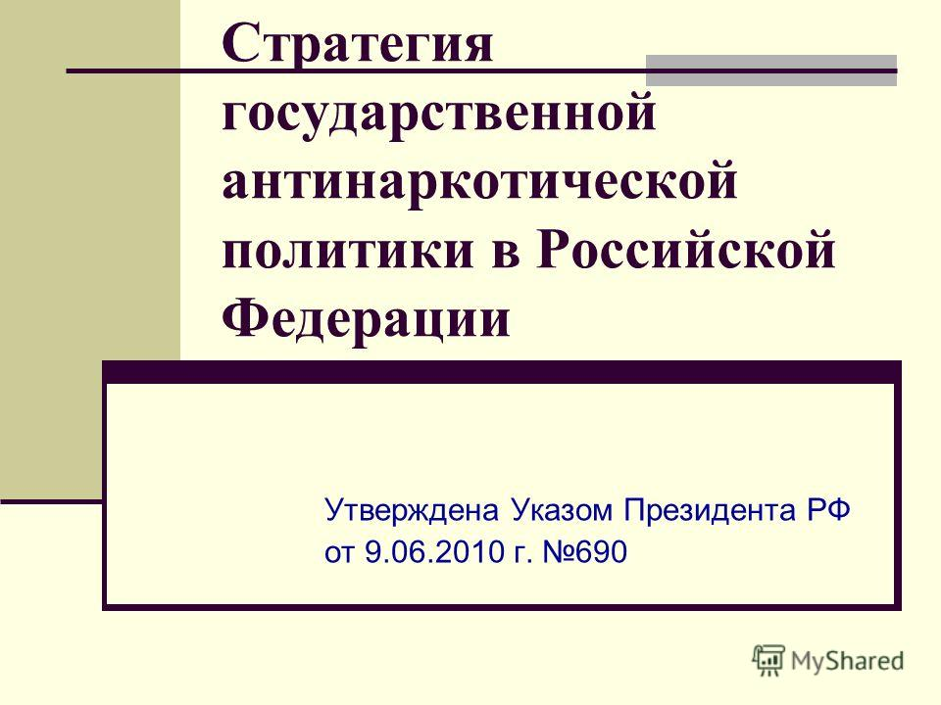
ГУ МВД России по Нижегородской области
Управление по контролю за оборотом наркотиков
ПРАВИТЕЛЬСТВО НИЖЕГОРОДСКОЙ ОБЛАСТИ
ПОСТАНОВЛЕНИЕ от 22 мая 2015 г. N 320
ОБ УТВЕРЖДЕНИИ ГОСУДАРСТВЕННОЙ ПРОГРАММЫ "КОМПЛЕКСНЫЕ МЕРЫ ПРОТИВОДЕЙСТВИЯ ЗЛОУПОТРЕБЛЕНИЮ НАРКОТИКАМИ И ИХ НЕЗАКОННОМУ ОБОРОТУ НА ТЕРРИТОРИИ НИЖЕГОРОДСКОЙ ОБЛАСТИ"
(в ред. постановлений Правительства Нижегородской области
от 09.01.2018 N 1, от 26.03.2018 N 200, от 18.09.2018 N 648,
от 30.10.2018 N 710, от 12.02.2019 N 69, от 29.03.2019 N 179,
от 17.04.2019 N 214)

Slide 15
Ассигнования из бюджета Нижегородской области на реализацию государственной антинаркотической программы
Наименование | Ассигнования 2019 год | Расход 2019 год
Министерство здравоохранения Нижегородской области – государственный заказчик - координатор | 3 671,7 | 3 671,7
Министерство образования, науки и молодежной политики Нижегородской области | 292,1 | 292,1
Министерство культуры Нижегородской области | 82,4 | 82,4
Министерство спорта Нижегородской области | 858,0 | 858,0
Управление информационной политики и взаимодействия со средствами массовой информации Нижегородской области | 1 716,0 | 1 715,2
Всего | 6 620,2 | 6 619,4

Slide 16
ГУ МВД России по Нижегородской области
Управление по контролю за оборотом наркотиков
Численность наркопотребителей, зарегистрированных
в учреждениях министерства здравоохранения Нижегородской области, с диагнозами: «наркомания» и «употребление наркотиков с вредными последствиями»

Slide 17
Объемы социальной реабилитации наркозависимых
Объемы социальной реабилитации наркозависимых
Объемы социальной реабилитации наркозависимых
ГУ МВД России по Нижегородской области
Управление по контролю за оборотом наркотиков
Объемы социальной реабилитации наркозависимых
№№ |  | 2018 год | 2019 год
1 | Находится на конец отчетного года | 243 | 285
2 | Поступило в отчетном году | 375 | 548
3 | Успешно закончили | 166 | 223
3.1 | Эффективность*% | 29,0 | 35,3
4 | Направлены в наркологическую службу, в т.ч. | 121 | 379
4.1 | – на консультацию | 46 | 126
4.2 | – на детоксикацию | 40 | 69
4.3 | – на медицинскую реабилитацию | 35 | 19
5 | Направлено на консультацию в наркологическую службу созависимых | 97 | 125

Slide 18

ГУ МВД России по Нижегородской области
Управление по контролю за оборотом наркотиков
В рамках акции
на «телефоны доверия»
и в интернет-приемные
ГУ МВД России, Минздрава области и иных ведомств поступило 830 звонков и сообщений о фактах незаконного оборота и потребления наркотиков. Выявлено 42 преступления и 390 правонарушений
в сфере НОН

Slide 19

ГУ МВД России по Нижегородской области
Управление по контролю за оборотом наркотиков
В образовательных учреждениях Нижегородской области всех форм обучения проведено 10 523 мероприятия с несовершеннолетними и их родителями, направленные на повышение правовой грамотности и формирование здорового стиля поведения.
Всего в ходе операции привлечено к ответственности 131 лицо, из них к административной ответственности 104 (в том числе в возрасте 14-17 лет – 6), к уголовной ответственности привлечено 27 лиц (в том числе в возрасте 14-17 лет – 2).

Slide 20
ГУ МВД России по Нижегородской области
Управление по контролю за оборотом наркотиков
За 12 месяцев 2019 года на территории региона заинтересованными ведомствами проведено 49471 (2018 – 52641 ) профилактических мероприятий антинаркотической направленности, в которых приняло участие 1,2 млн. человек (2018 – 1,2)
Министерство | Кол-во мероприятий (тыс.) |  | Охват (тыс.)
 | 2018 | 2019 | 2018 | 2019
Министерство образования, науки и молодежной политики Нижегородской области | 28 797 | 27 852 | 530 434 | 486 839
Министерство спорта Нижегородской области | 10 964 | 7 455 | 356 685 | 389 158
Министерство культуры Нижегородской области | 12 880 | 14 236 | 341 797 | 373 318

Slide 21



ГУ МВД России по Нижегородской области
Управление по контролю за оборотом наркотиков
В Роскомнадзор всеми заинтересованными ведомствами
направлена для блокировки информация о 13 104 сайтах
(2018 - 13 078) с пронаркотическим контентом
Notes:
21

Slide 22
ГУ МВД России по Нижегородской области
Управление по контролю за оборотом наркотиков
Исходя из вышеизложенного, можно констатировать, что в субъекте идет плановая работа, направленная на достижение основных целей Стратегии государственной антинаркотической политики. В большинстве муниципальных районов и городских округов Нижегородской области в 2019 году явных негативных изменений наркоситуации не наблюдалось. В целом по региону оценка наркоситуации характеризуется как «напряженная».

